Slide 1
Claustro inicio curso Curso 2020-2021
IES Juan de Herrera - San Lorenzo de El Escorial

Slide 2
Escenario 2
Los centros educativos de la Comunidad de Madrid comenzarán el inicio de curso 2020-2021 en el Escenario II (recogido en la Resolución conjunta de las Viceconsejerías de Política Educativa y de Organización Educativa de 9 de julio de 2020)
Las autoridades sanitarias podrán determinar una modificación a otro escenario en toda la región o en determinados municipios o centros dependiendo de la evolución epidemiológica

Slide 3
1º y 2ºESO
Comienzo de las clases 18 de septiembre
Reducción de ratio a 23 alumnos
100% presencial
El profesor va al aula
Solo se desplazan para EF y tecnología

Slide 4
3º y 4ºESO, FPB
Comienzo de las clases 9 de septiembre. FPB el 18 de septiembre
Se garantizará la presencialidad entre 1/3 y ½ del horario semanal
Todos los grupos se subdividen en dos mitades. Ej. 3º A-1 y 3º A-2
Los subgrupos 1 asisten L, X y V
Los subgrupos 2 asisten M y J Cada semana cambian los días de asistencia.
En 3º: las optativas y RE y VE se realizarán durante las 3 primeras horas del miércoles de forma on line.
En 4º, las 4 horas de optativas y RE y VE se realizarán el lunes de forma o line.

Slide 5
1º y 2º bachillerato
Todos los grupos se subdividen en dos mitades.
Ej.: 1º bach. A-1, 1º Bach A-2.
- Los subgrupos 1 asisten lunes, miércoles. - Los subgrupos 2 asisten martes y jueves.
el viernes.
Los viernes son días on line. Cada semana cambian los días de asistencia. En 2º de bachillerato las 6 horas de optativas se producirán el viernes.

Slide 6
Medidas de seguridad
e higiene
Se nombrará coordinador COVID-19. Tratará casos sospechosos o posibles con el equipo de protección individual (EPI) correspondiente.
Se seguirá el protocolo de detección y seguimiento casos de COVID-19, incluyendo aislamiento de los casos en un aula.

Slide 7
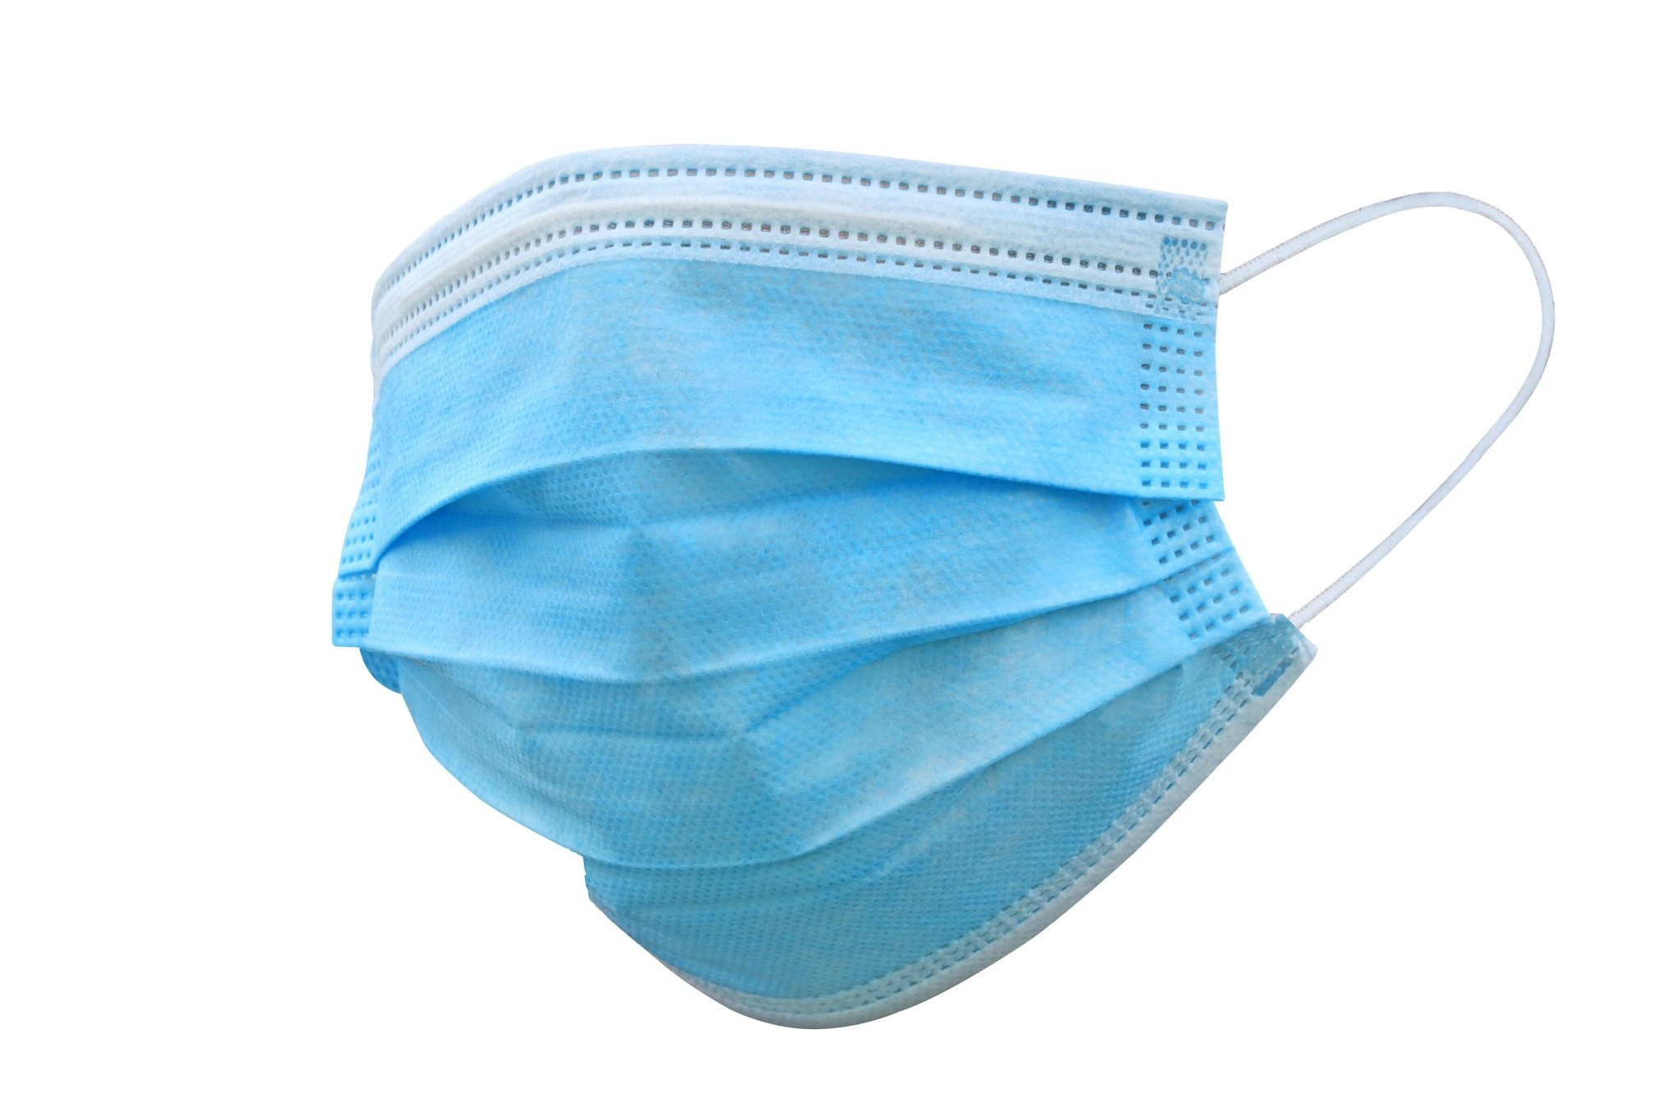
Medidas de seguridad
e higiene
Se pondrá a disposición de todos geles hidroalcohólicos para un lavado de manos continuo.
Será obligatorio el uso de la mascarilla en todo el recinto del centro y en todo momento. La exención en su uso se regirá por las indicaciones de Salud Pública y no se ejecutará hasta que esta entidad lo autorice así como a medida de protección sustitutiva.

Slide 8
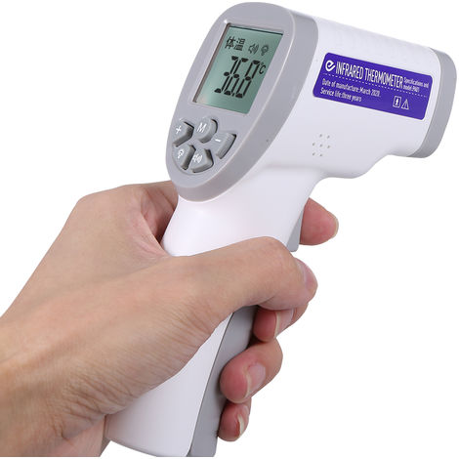
Medidas de seguridad
e higiene
Se ventilará las aulas y los diferentes espacios del centro
Se llevará un control de la temperatura en la entrada de los alumnos y personal

Slide 9
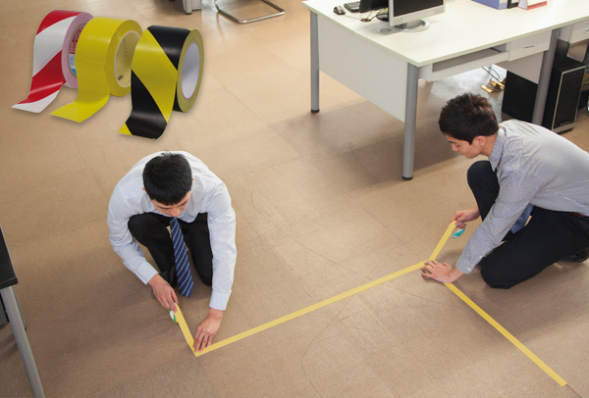
Medidas de seguridad
e higiene
Se señalizarán los recorridos de entrada y salida en pasillos y escaleras del centro
Se usará por parte del personal en servicio de atención directo al público de mamparas o equivalentes

Slide 10
Medidas de seguridad
e higiene
Se presentarán vídeos sobre higiene y prevención del COVID-19 a los alumnos, siendo visionados el primer día de clase
Se realizarán pruebas periódicas a docentes que sean población de riesgo o tengan patologías asociadas así como a alumnos vulnerables o con enfermedades graves
Se contará con servicio de enfermería en el centro

Slide 11
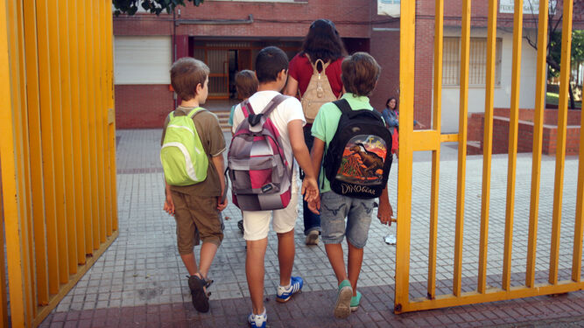
Medidas de flexibilización
de horario
Escalonamiento de entradas y salidas
Flexibilización de horarios lectivos

Slide 12
Uso de las TIC y
digitalización
Se fomentará el uso de las plataformas educativas y se intensificará la formación online del profesorado.

Slide 13
Mobiliario e infraestructuras
Se adaptarán los diferentes espacios (pistas deportivas, biblioteca, salón de actos…) para la creación de nuevos espacios y aulas. El centro priorizará en la medida de lo posible la no mezcla entre grupos de alumnos.

